Slide 1
작가명 : OOO

Slide 2
★포트폴리오
1. 한 페이지당 한 작품 소개
2. 하단에 작품 정보(작품 캡션 및 작품 설명) 기재
작품 캡션 : 작품명/ 기법 및 재료/ (크기) 가로x세로 / 제작연도 / 희망가격
작품 설명 :

Slide 3
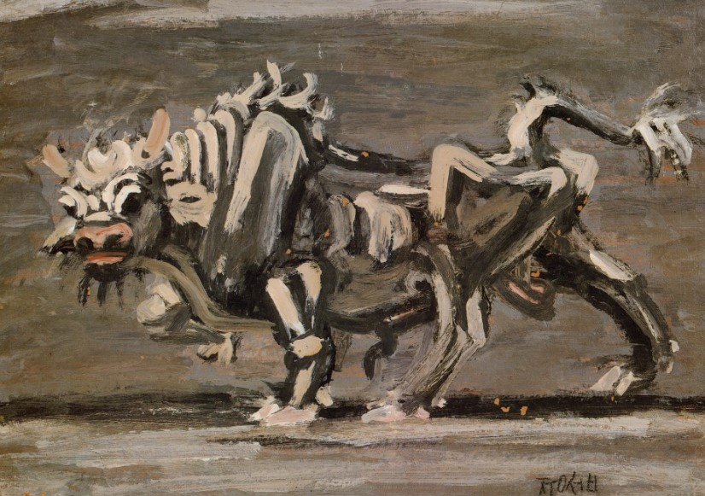
★예시★
작품 캡션 : 황소 / 캔버스에 유화 / 25x21cm / 2023 /
작품 설명 : 굳건하고 강인한 모습을 한 황소는 우리 아버지를 닮았다. 가족들을 위해 일하시다 머리카락이 하얗게 샌 아버지를 그리워하며 온몸이 새하얗게 타버린 황소로 표현했다.

